Slide 1
Развитие системы ООПТ регионального значения на территории Калининградской области
Заместитель министра природных ресурсов и экологии - начальник департамента лесного хозяйства и использования объектов животного мира Калининградской области
Л.Г. Поплавская

Slide 2
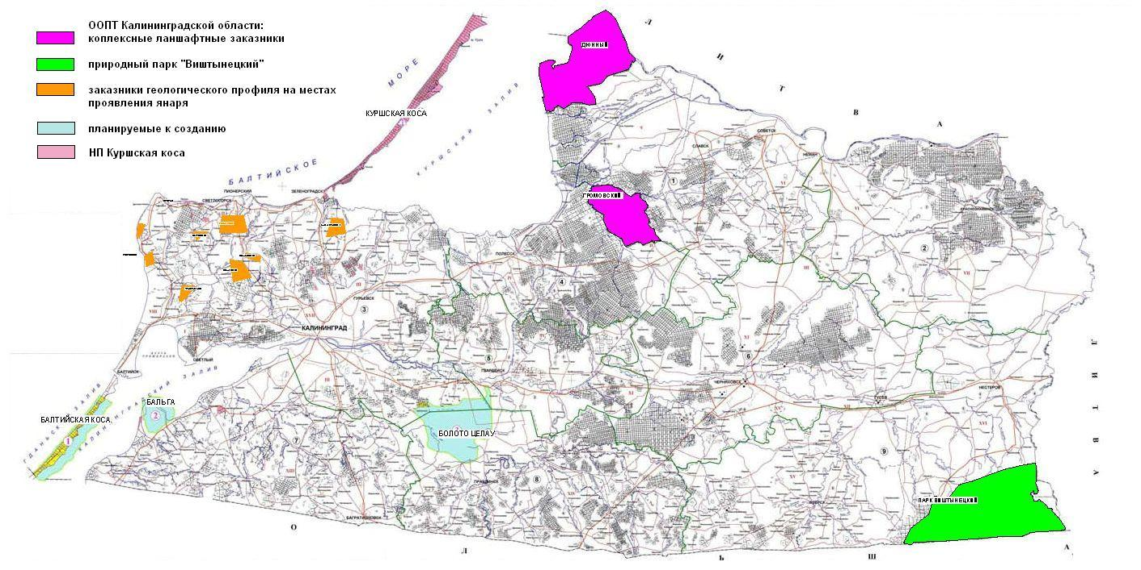
Карта ООПТ Калининградской области
2

Slide 3
Сведения об особо охраняемых природных территориях и памятниках природы Калининградской области в 2014-2016 годах
Наименование | Данные по динамике
Особо охраняемые природные территории | 2014 год | 2015 год | 2016 год
- всего - площадь | 75 шт. 65 тыс. га | 65 шт. 64,2 тыс. га | 66 шт. 65,52 тыс. га
ООПТ федерального значения | 1 шт. | 1 шт. | 1 шт.
- национальный парк «Куршская коса», площадь, га | 6621 га | 6621 га | 6 621 га
ООПТ регионального значения, из них: | 58,38 тыс. га | 57,58 тыс. га | 58,90 тыс. га
- памятники природы - площадь, га | 61 шт. 180 га | 51 шт. 180 га | 52 шт. 1 496,3 га
- «Природный парк «Виштынецкий» - площадь, га | 1 шт. 22700 га | 1 шт. 22935 га | 1 шт. 22935 га
ГПЗ «Дюнный» ГПЗ «Громовский» | 1 шт., 18600 га 1 шт. 9900 га | 1 шт., 18600 га 1 шт. 9900 га | 1 шт., 18600 га 1 шт., 9 900 га
ГПЗ геологического профиля (для сохранения проявлений янтаря): «Дунаевское» «Романовское» «Пионерское» «Филино» «Шатровское» «Тихореченское» «Майское» «Могайкино» «Покровское» «Надеждинское 2» | 9 шт. 6929,4 га в том числе: 282 га 512 га 294,6 га 24,8 га 422 га 459 га 1833 га 385 га - 2717 га | 10 шт. 5968,1 га, в том числе: 340 га 277 га 328,1 га 24,8 га 422 га 303 га 1118 га 385 га 53,2 2717 га | 10 шт. 5968,1 га, в том числе: 340 га 277 га 328,1 га 24,8 га 422 га 303 га 1118 га 385 га 53,2 2717 га

Slide 4
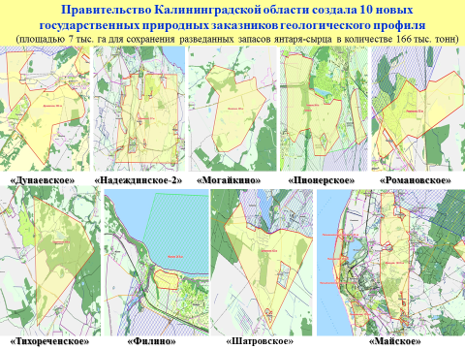
Внесение сведений в государственный кадастр недвижимости о границах 9 ООПТ регионального значения

Slide 5
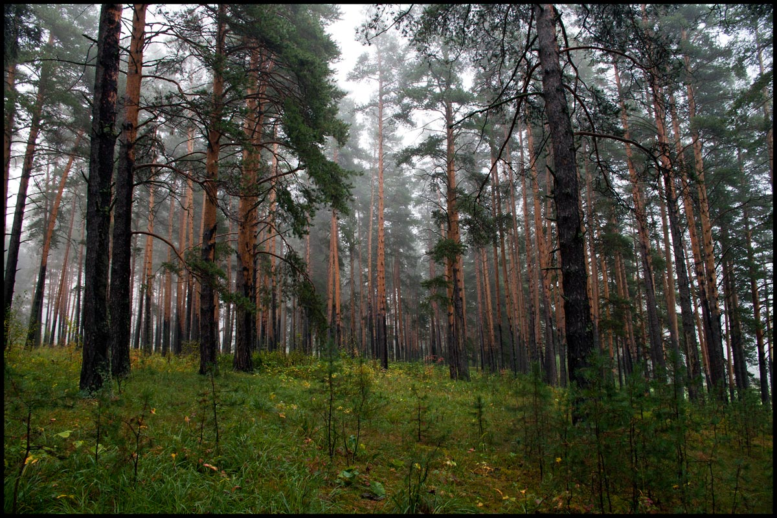
В границах ООПТ регионального значения приостановлена хозяйственная деятельность по заготовке древесины

Slide 6
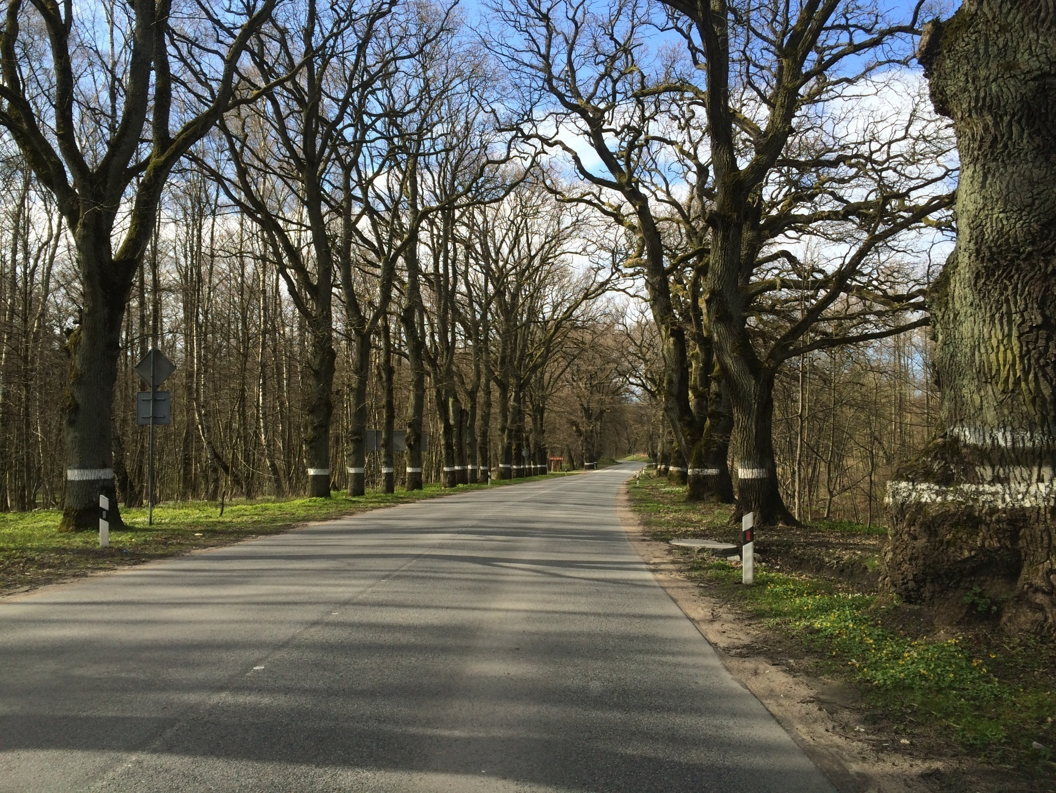
Создание ООПТ регионального значения категории «Аллеи»
Местоположение проектируемой ООПТ: Нестеровский район
Рекомендуемая категория: Аллеи

Slide 7
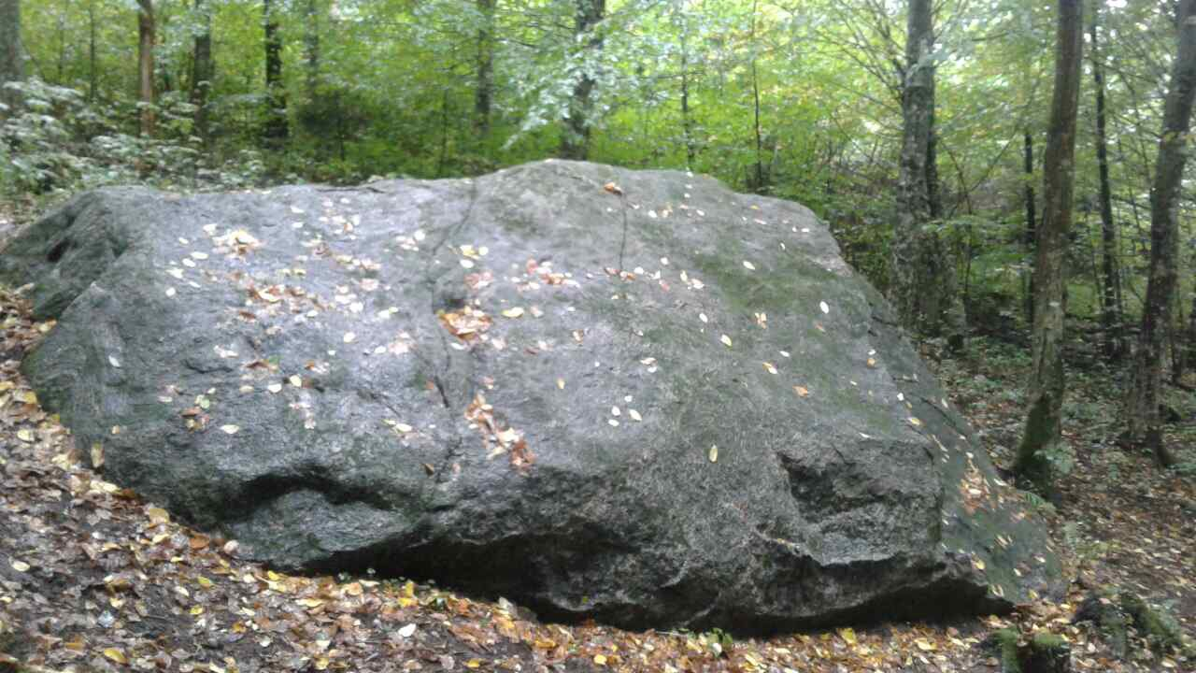
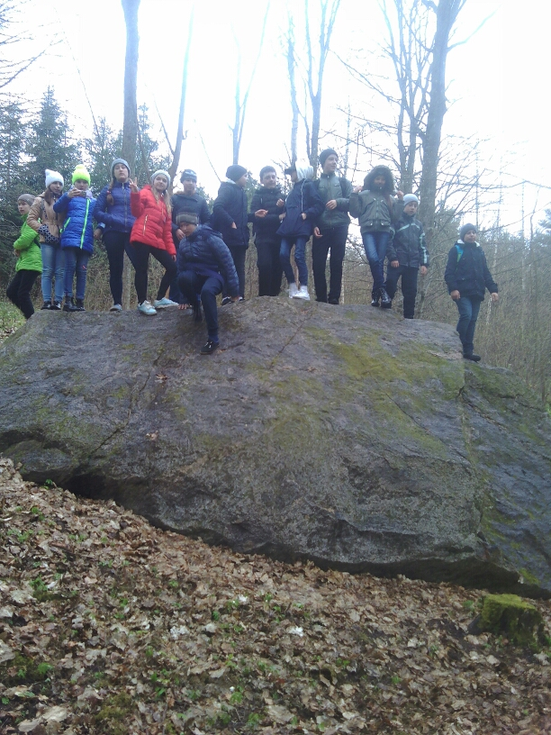
Создание ООПТ регионального значения категории «Памятник природы» геологического значения
Местоположение проектируемой ООПТ: Природный парк (Виштынецкий)
Характеристика проектируемой ООПТ: 6,1 м в диаметре, 4 м в высоту (над уровнем почвы), 16 м в обхвате
Рекомендуемая категория: Памятник природы, профиль геологический

Slide 8
ООПТ местного значения – городские (поселковые) парки культуры и отдыха:
г. Багратионовск – «Городской парк г. Багратионовска», «Парк п. Владимирово»
г. Ладушкин – парк по ул. Первомайская, городской парк по пер. Почтовый
г. Озерск – «Парк Заречный», «Городской парк г. Озерска»
г. Правдинск – «Сосновый бор»
г. Светлый – «Городской парк культуры и отдыха города Светлый»
г. Славск – «Городской парк им. Ю. Гагарина»

Slide 9
Создание биосферного резервата на базе существующей ООПТ регионального значения – природный парк «Виштынецкий»

Slide 10
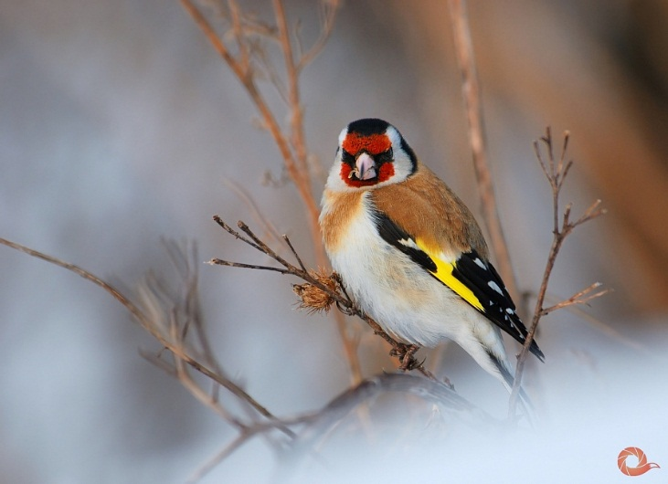
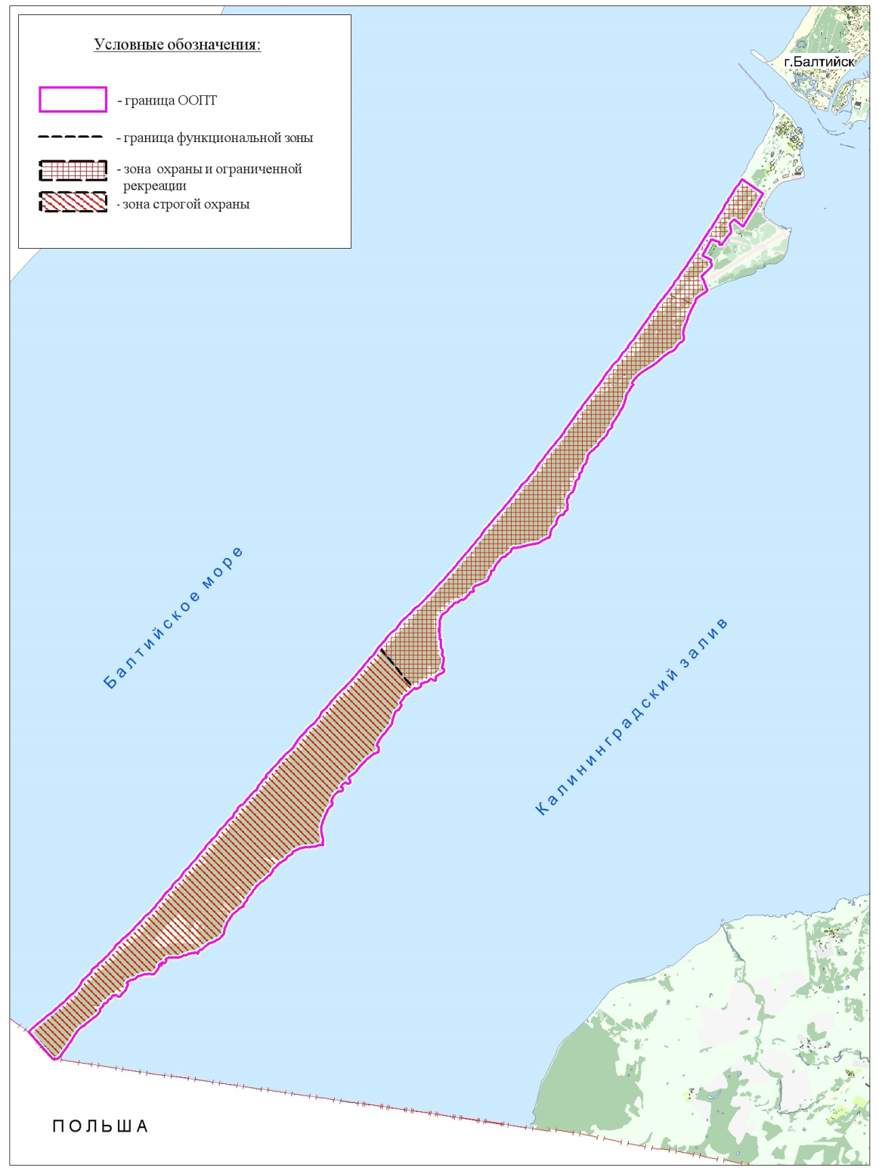
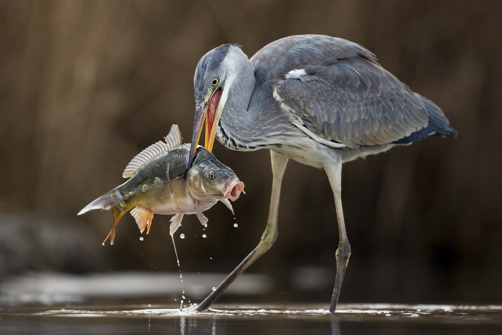
В настоящее время Правительством Калининградской области проводится работа по возрождению особо охраняемой природной территории на Балтийской косе
Местоположение проектируемой ООПТ: Балтийский муниципальный район
Площадь проектируемой ООПТ: 2248 га
Рекомендуемая категория: государственный природный заказник,
профиль комплексный (ландшафтный)

Slide 11
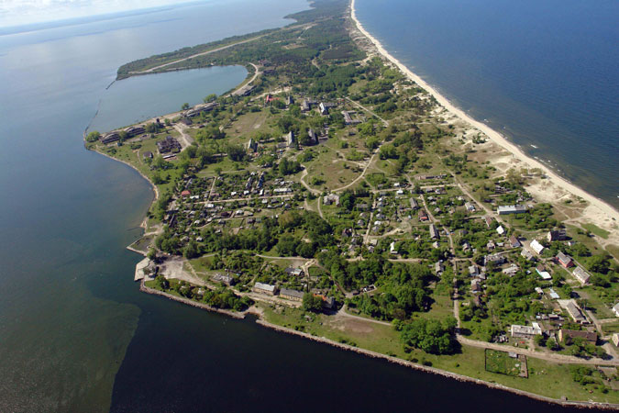
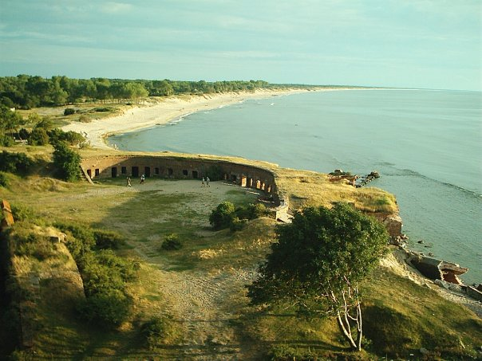
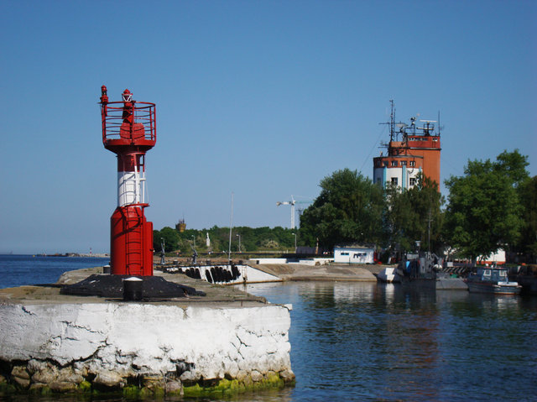
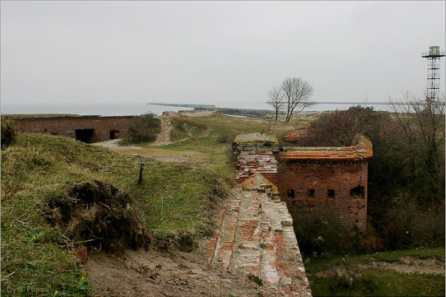
Комплексный (ландшафтный) заказник «Балтийская Коса»
Основания для особой охраны территории Балтийской Косы:
1) сохранение участков естественного и искусственного
дюнного, лесного и приморских ландшафтов, выполняющих важные средообразующие и защитные функции;
2) сохранение ценных растительных сообществ дюн и лесов;
3) сохранение биологического разнообразия животных и
растений, редких и особо охраняемых видов;
4) сохранение объектов историко-культурного и научного наследия.

Slide 12
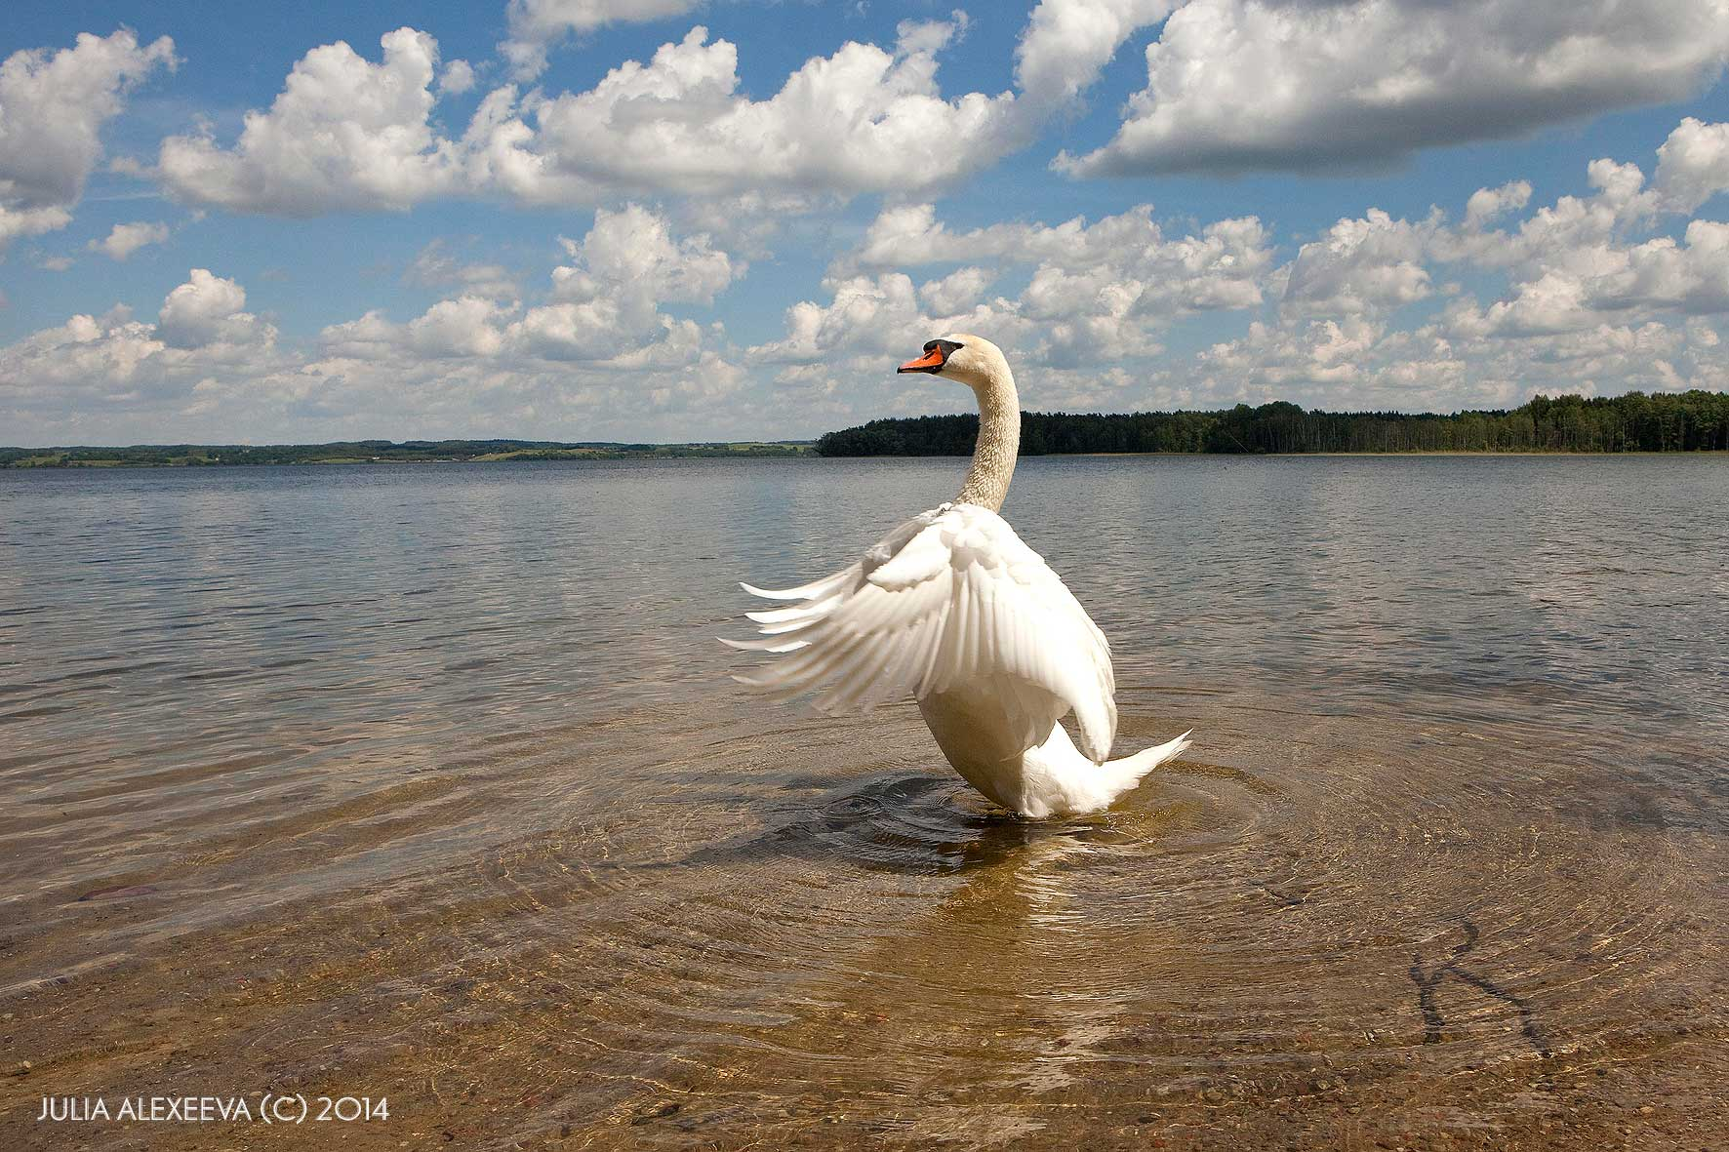
Благодарю за внимание!

